Slide 1
震荡上行中的
趋势回档金叉
主讲老师
葛志力
课程日期
2024.5.21
执业编号
A1120619040001
中国·广州

Slide 2
PART 01
大盘情况

Slide 3

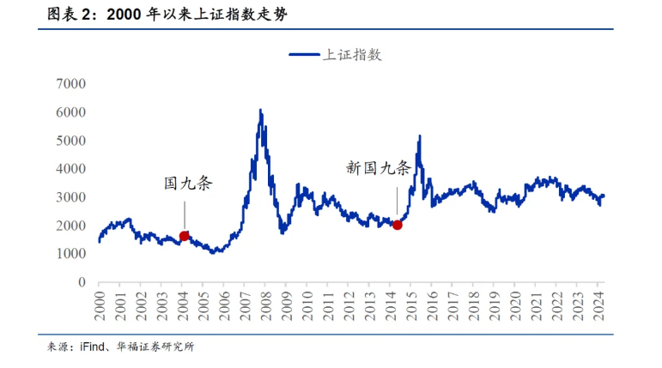
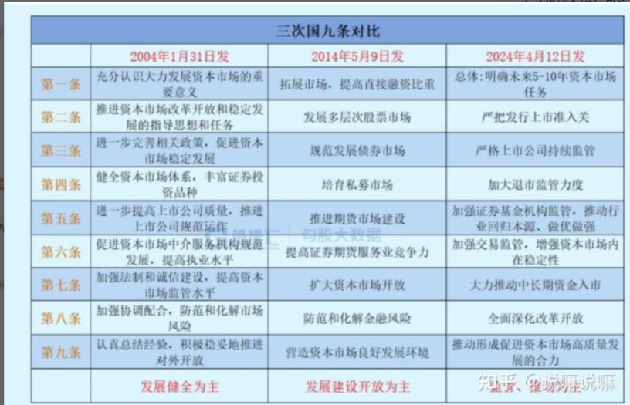
新国九条颁布
2014年，时隔10年之后，资本市场再度迎来重要制度建设的里程碑。
2004年发布在2005年的7月开始一波大牛，一直到2007年的6088最高点。
2014年发布在2014年8月开始了一波大牛，一直到2015年的5164最高点。

Slide 4
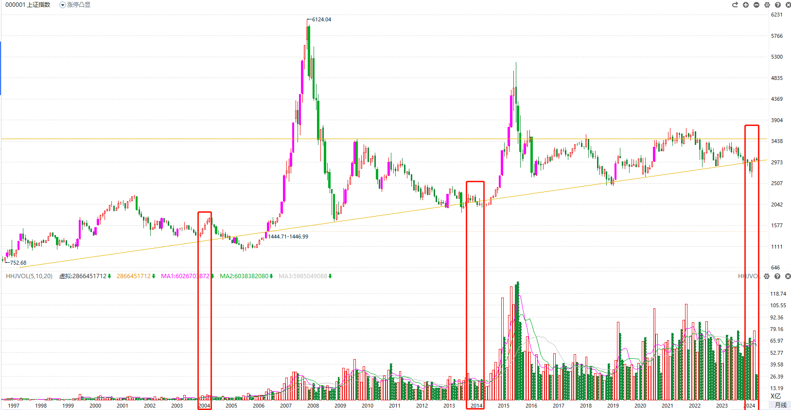
大盘情况
上证指数月线，十年周期“国九条”在历史角度上看颁布之后指数都出现一轮牛市，站在当前节点，长期是建设性的利好。月线级别技术上来看，也走出上升的通道，这轮刚好是趋势的起点线上。

Slide 5
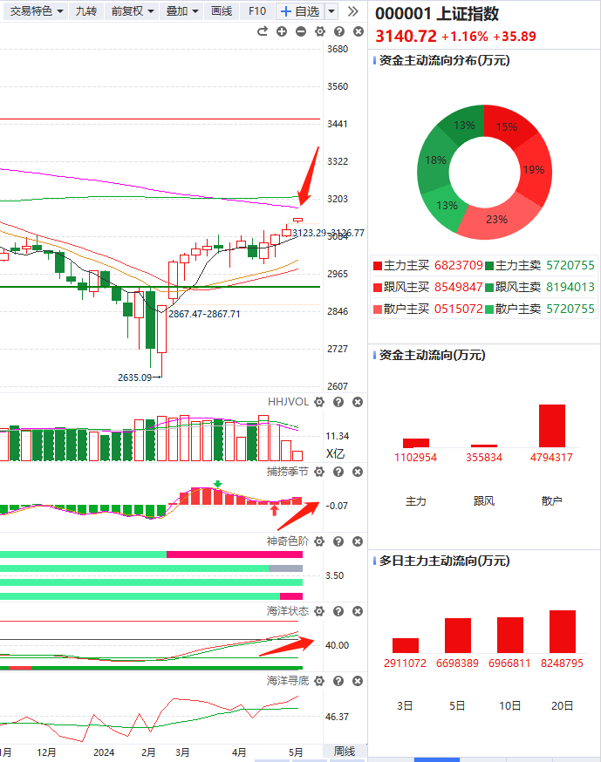
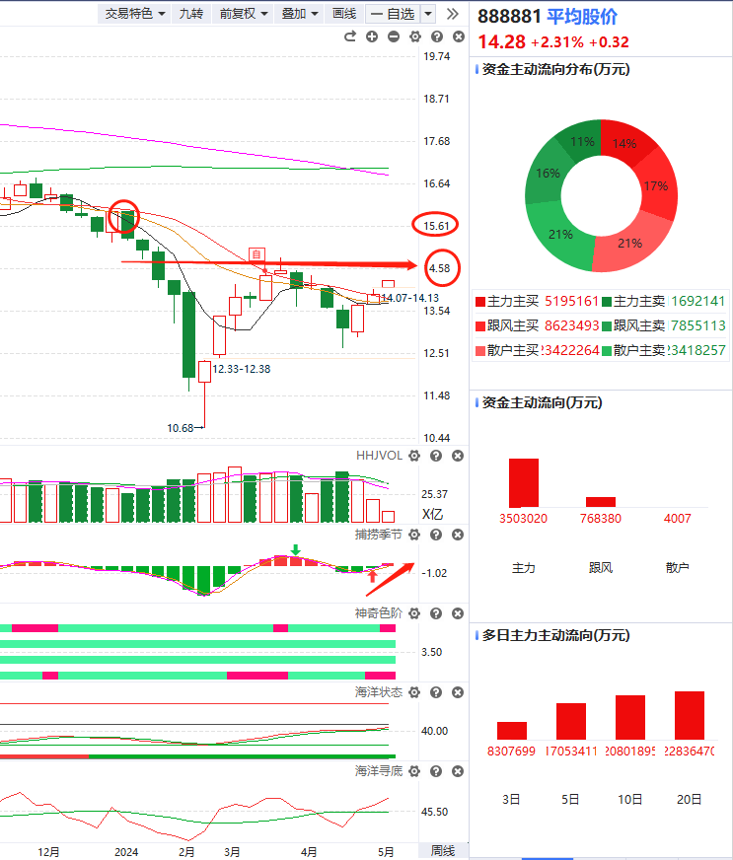
大盘情况--周线
上证指数周线来看捕捞季节金叉，神奇色阶短期、量能都走好，短期行情走好。
平均股价周线来看捕捞季节底部弱金叉，神奇色阶量能、短期趋势向好，平均股价上方空间14.58.

Slide 6
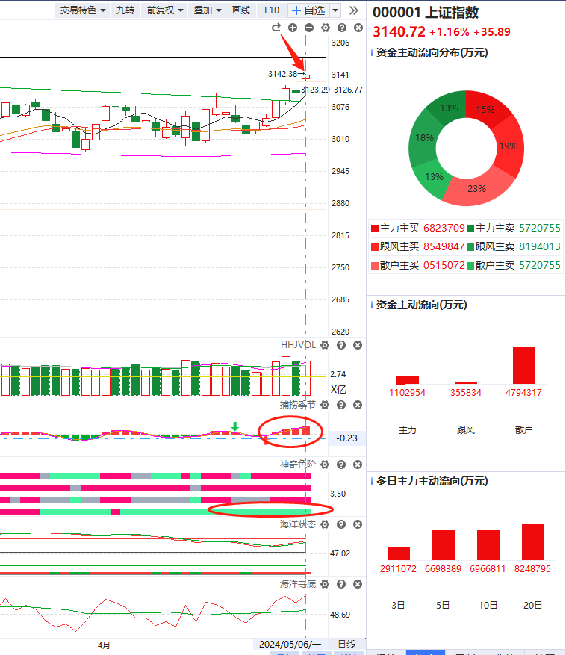
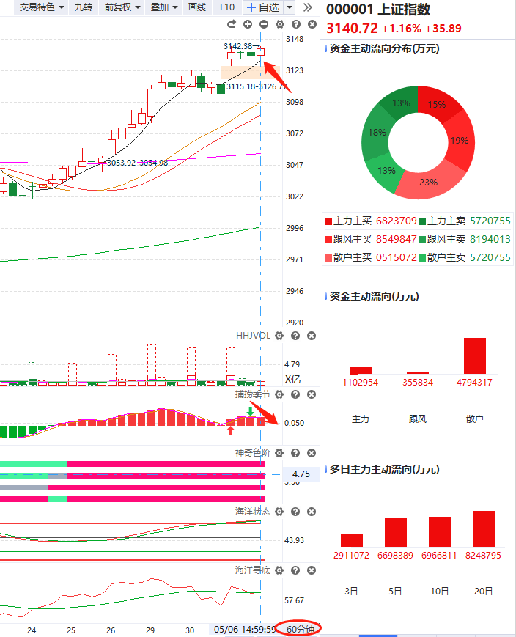
大盘情况---日线
上证强势突破年线上方，神奇色阶量能不足，流动资金翻红，捕捞季节进入金叉四天。60分钟四节全红，捕捞死叉，上方高点3142，注意60分钟高位回踩，5日线不能支撑则注意低开震荡。

Slide 7
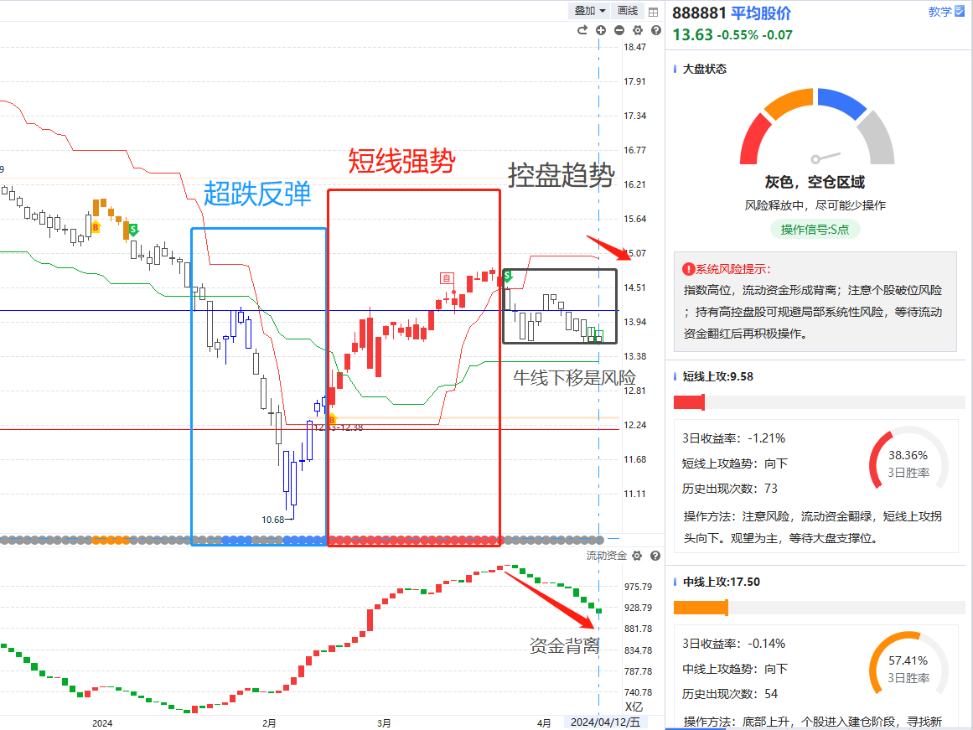
平均股价
通过平均股价来判断行情阶段匹配不同的操作策略。当下横盘整理状态：首选趋势向上+控盘增加，资金活跃个股
平均股价回踩到3.28一线，关注牛线是否下移，下移是风险。流动资金不烦红，4月震荡行情为主。

Slide 8
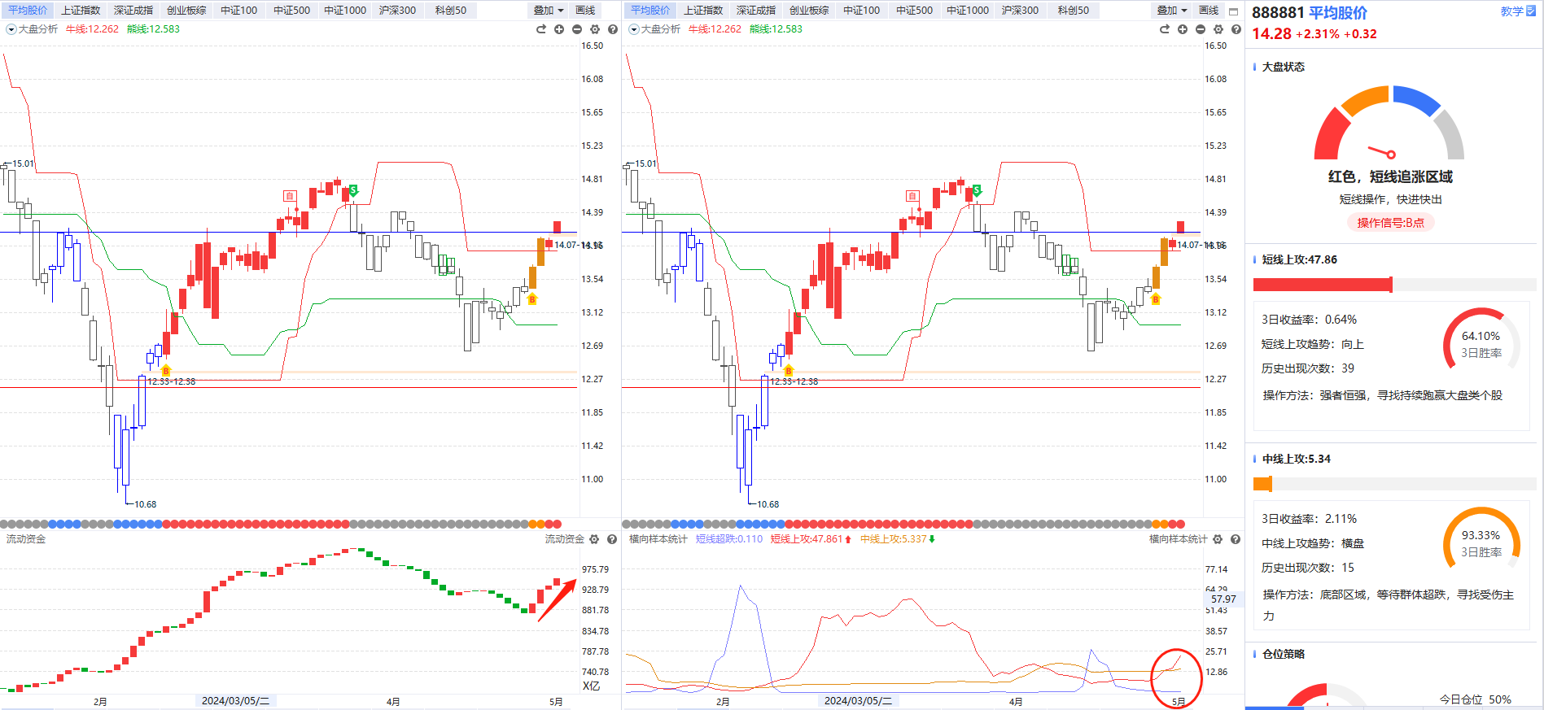
平均股价
平均股价B点黄色区域、流动资金翻红，短线上攻今天明显向上，短线机会增多。 捕捞季节金叉+流动资金翻红+海洋状态底部金叉（中位金叉）

Slide 9
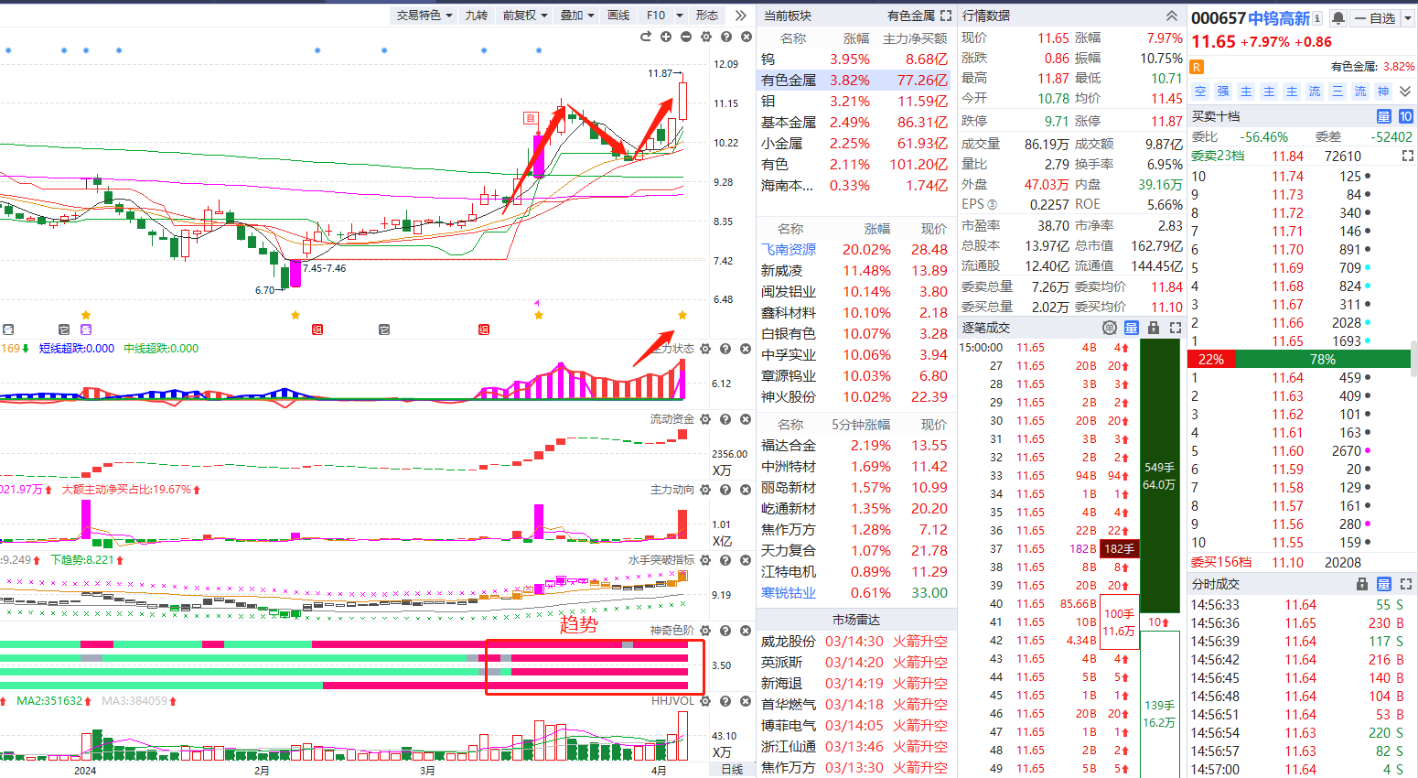
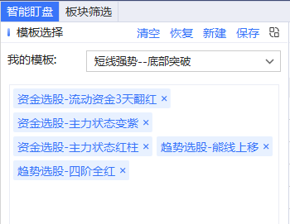
选股模型：底部突破
设定好固定选股条件，智能盯盘选股，再手动筛选重点关注个股机会

Slide 10
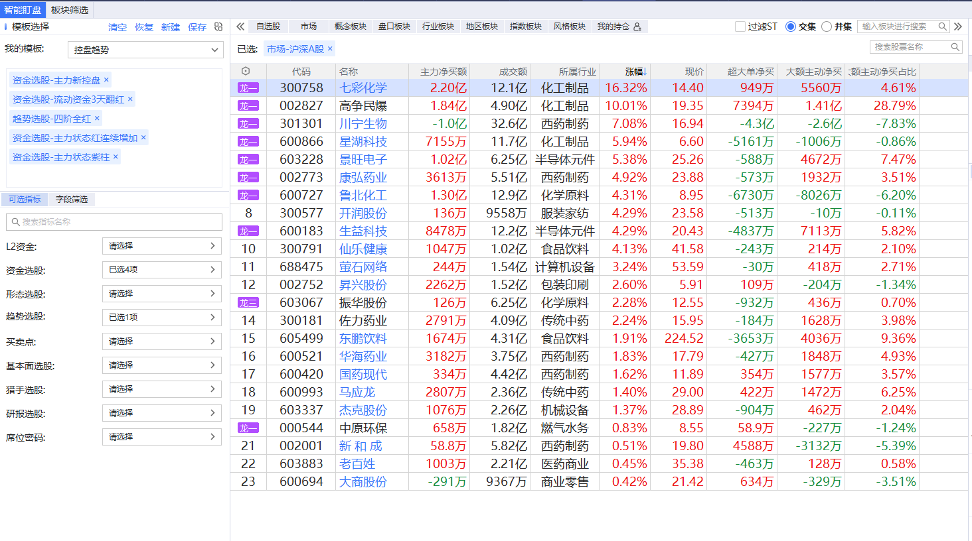
选股模型：控盘趋势
设定好固定选股条件，智能盯盘选股，再手动筛选重点关注个股机会

Slide 11
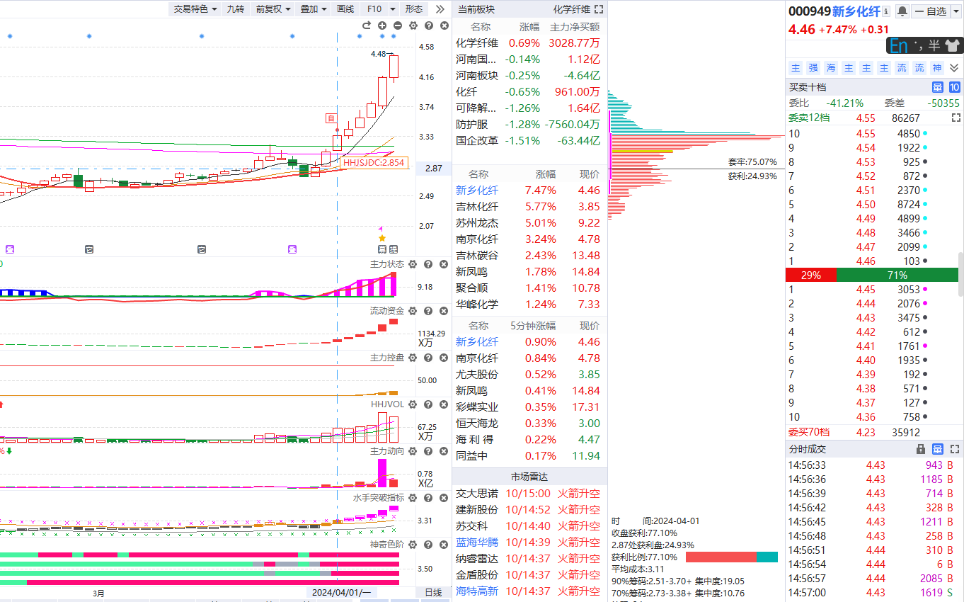
案例教学：从成功走向成功
神奇色阶四阶全红量价趋势向好、年线位置已经突破、流动资金持续翻红、主力动向持续性流入、5日线上涨通道

Slide 12
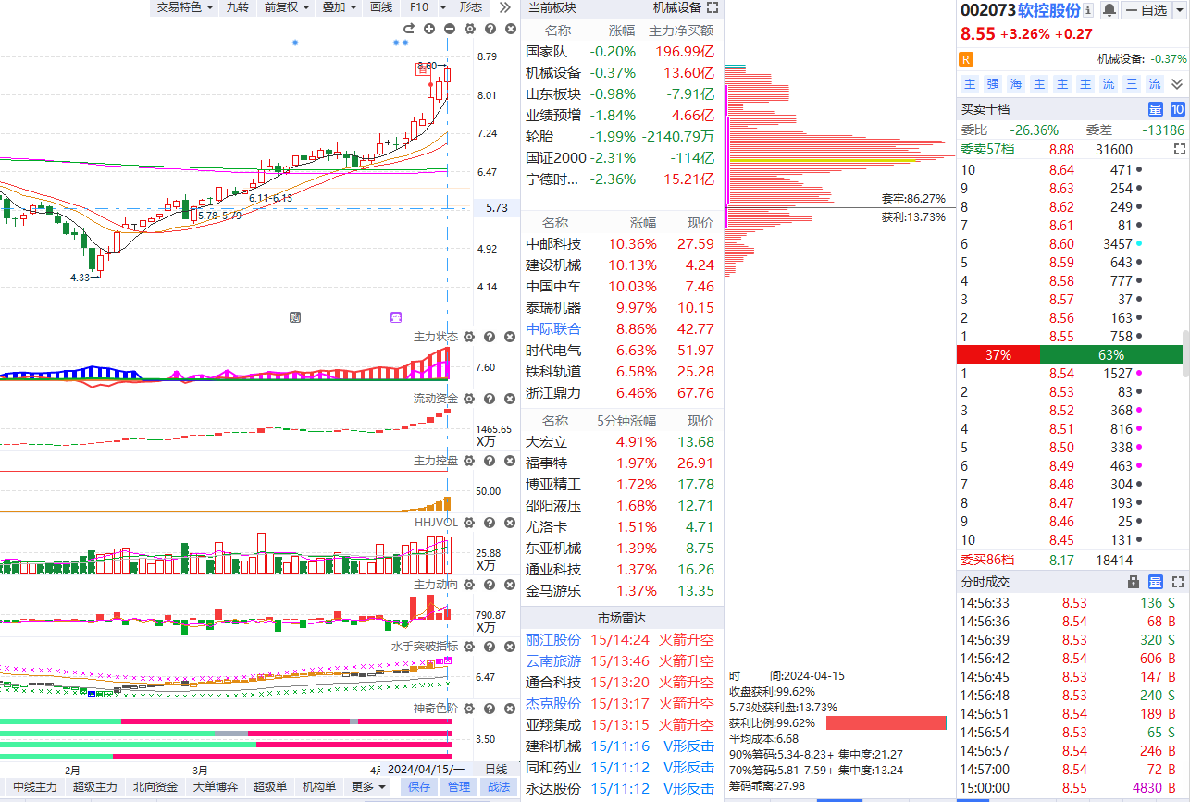
案例教学
神奇色阶四阶全红量价趋势向好，流动资金6天翻红，主力控盘不断增加，沿着5日线走出慢涨通道

Slide 13
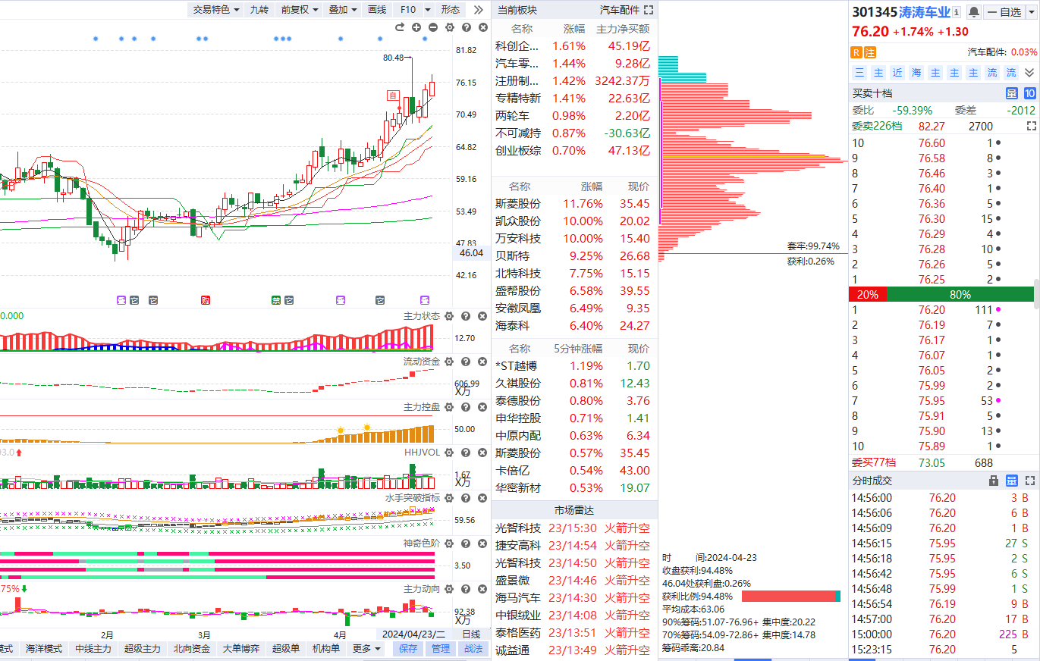
案例教学--来自真实的实盘课
神奇色阶四阶全红量价趋势向好，流动资金持续翻红，熊线上移，主力动向持续流入，5日线附近找埋点。

Slide 14
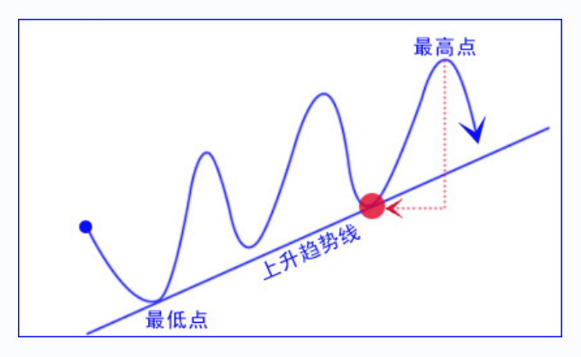
认识趋势、寻找机会
1、底部突破，底部开始异动关注机会
超跌底部反弹，搏反弹
突破年线压力，找拉升
放量涨停突破，做复制
2、上涨通道中的每一次回踩都是机会。
回踩支撑：
短线强势看5日（短线拉升类型、热点牛股类型）
趋势看辅助（控盘趋势类型、慢牛波段类型）
牛熊线支撑（雄线上移短线机会、雄线走平回踩支撑）
底部突破（突破看回踩半年、年线位置）
3、高位最怕量价背离
控盘增减情况
趋势是否跌破
量能是否变化
流动资金红绿

Slide 15
认识趋势、寻找机会
主升浪：四节全红
1、上升回档
2、回档龙头
3、控盘趋势
拉升阶段
三阶全红（看量能变化）
1、涨停突破
2、拉升阶段
3、强势龙头
4、趋势波段
5、启动龙头
6、趋势龙头
7、龙头捉妖
底部
第一色阶翻红+第四量能翻红
超跌反弹、n字涨停、涨停突破

Slide 16
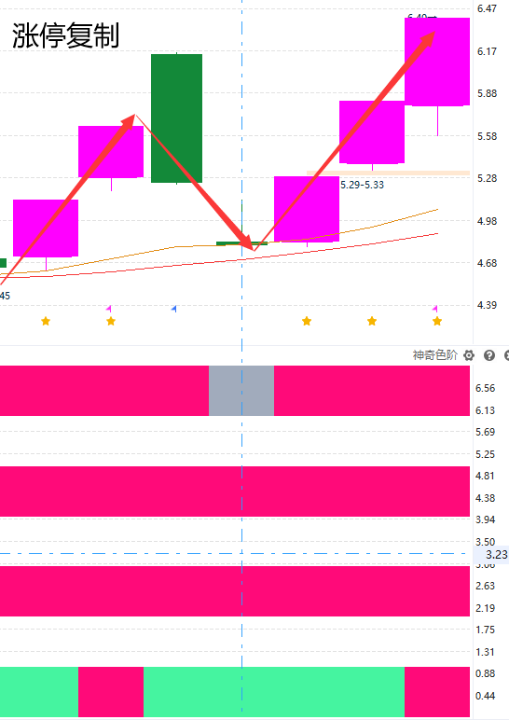
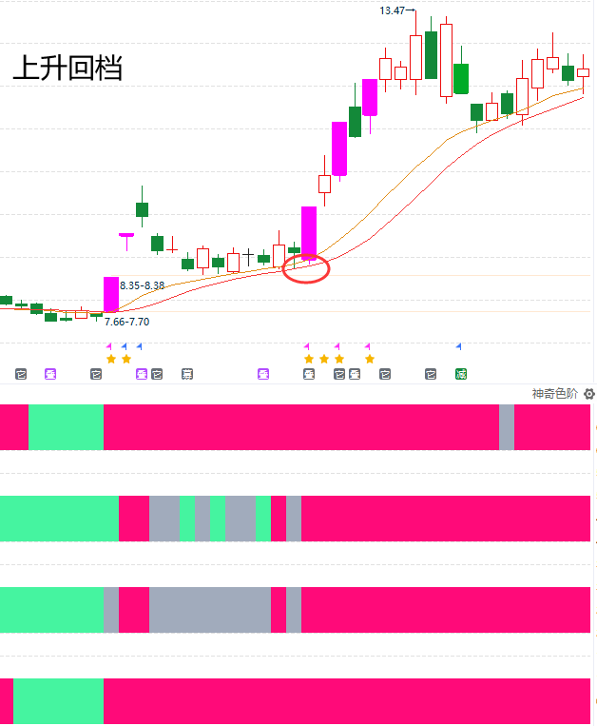
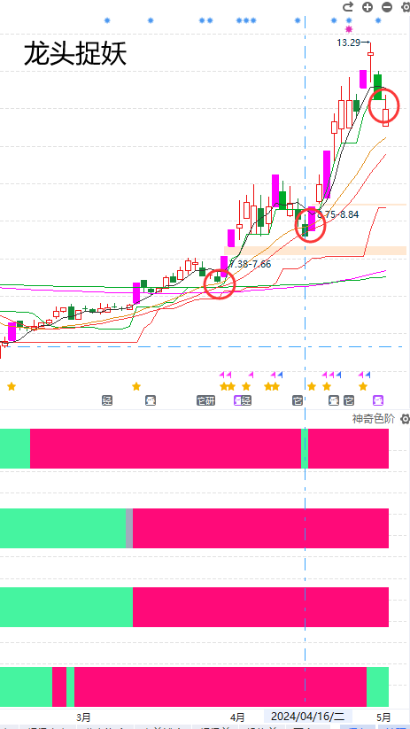
认识趋势、寻找机会

Slide 17
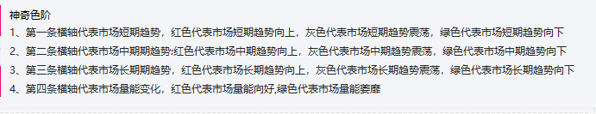
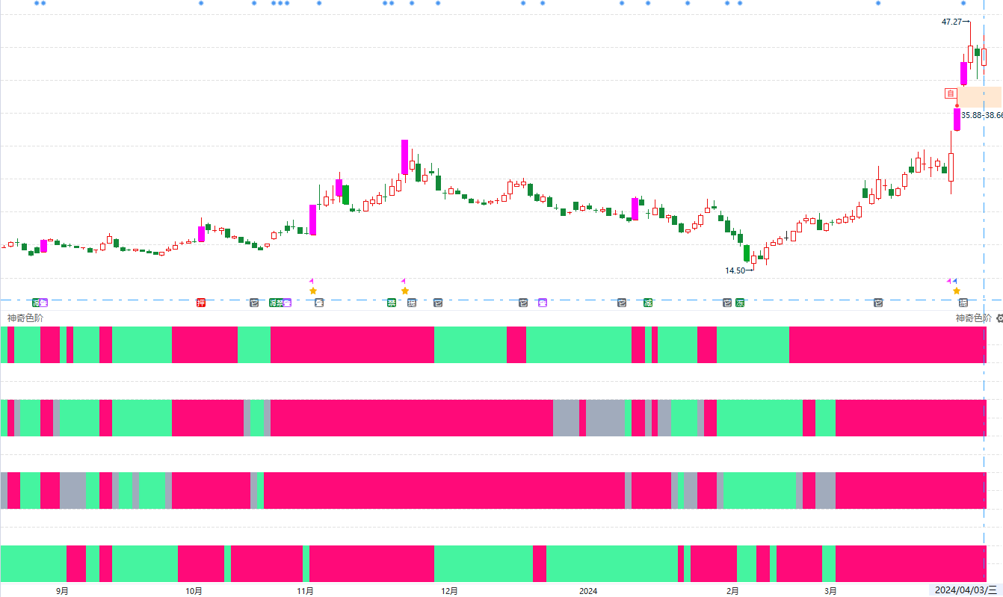
神奇色阶的用法
短期趋势
中期趋势
长期趋势
量能状态

Slide 18
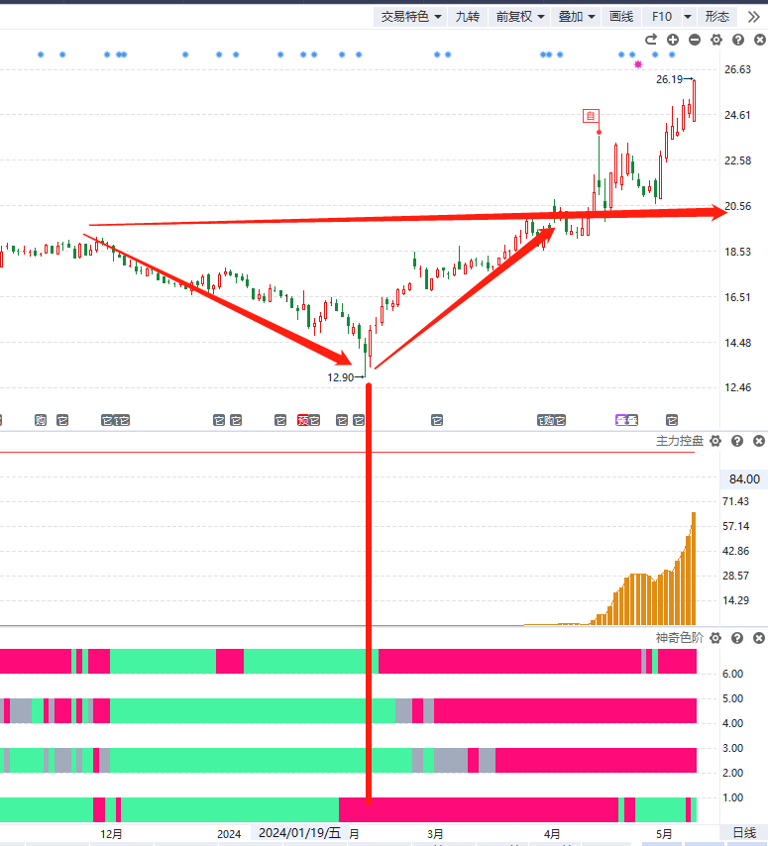
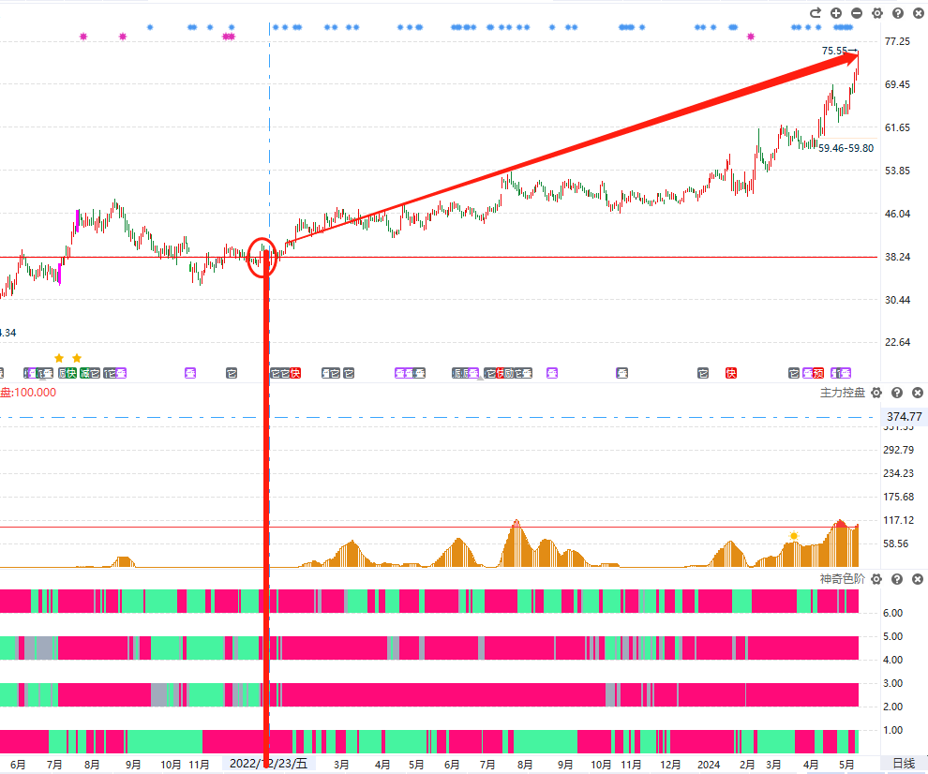
趋势+资金的魅力
不见其增,日有所长;不见其损,日有其亏
勤学如春起之苗，不见其增日有所长；辍学如磨刀之石，不见其损日有所亏。

Slide 19
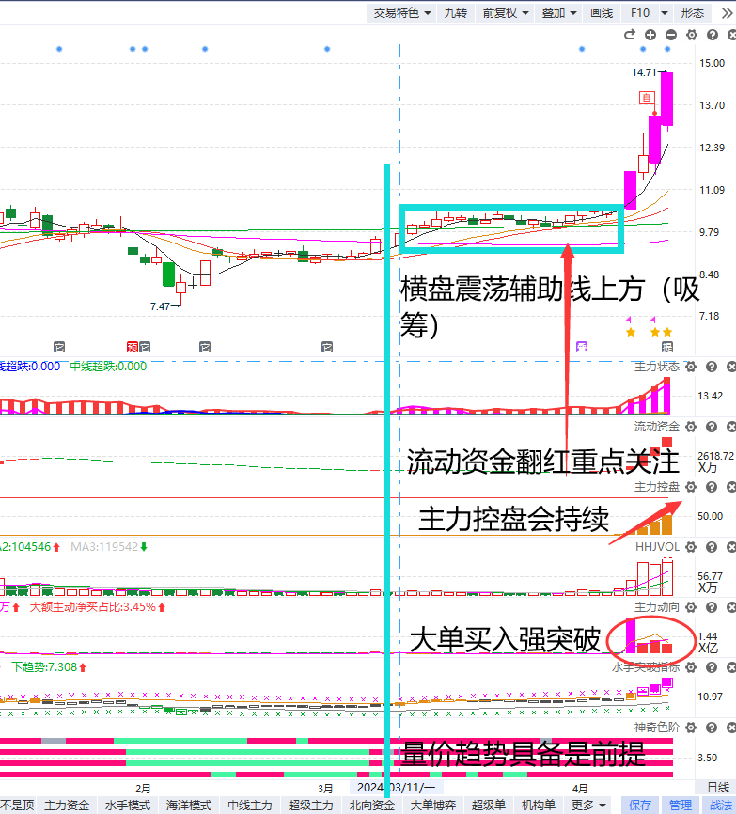
实盘案例核心要素
跟踪第三步：资金要强势
强势看资金
操作第二步：突破有资金
突破要关注
选股第一步：趋势要牢固
趋势是根基
神奇色阶四阶全红量价趋势向好，流动资金持续翻红，k线要小阳线在5日线上方，5日线附近找埋点。

Slide 20
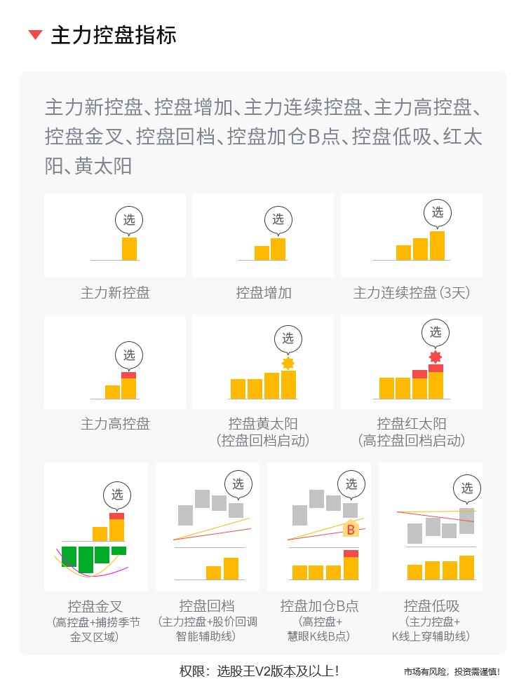
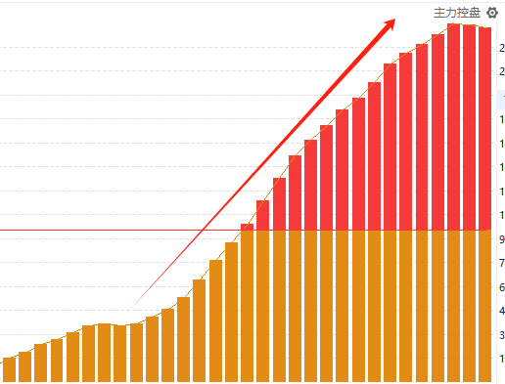
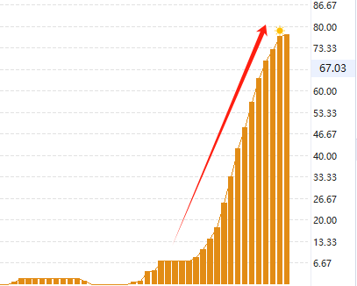
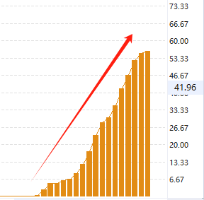
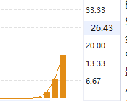
主力控盘系列

Slide 21
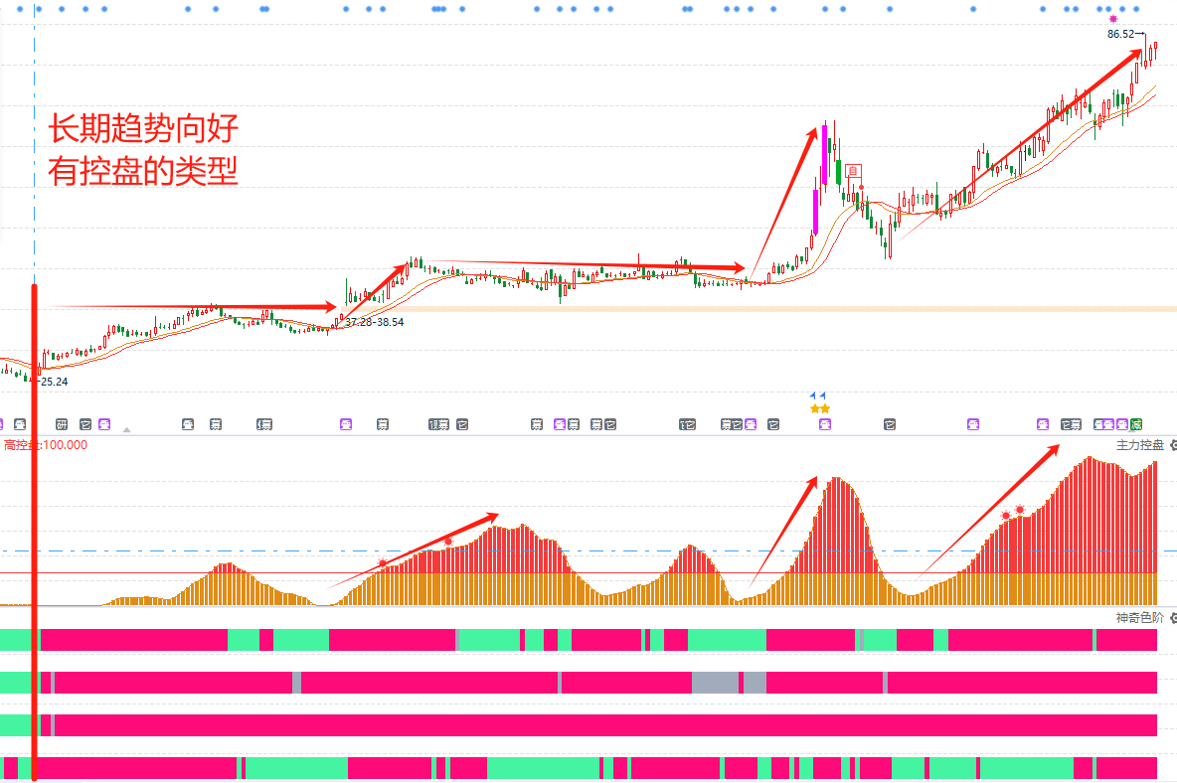
资金强势核心
趋势
资金
趋势为前提
趋势向好则为定性
资金为核心
是助推股价表现的要素
买卖点
是切入点
也就是下手的时机
三者具备则为操作
有控盘是做趋势波段、没有控盘是炒资金情绪

Slide 22
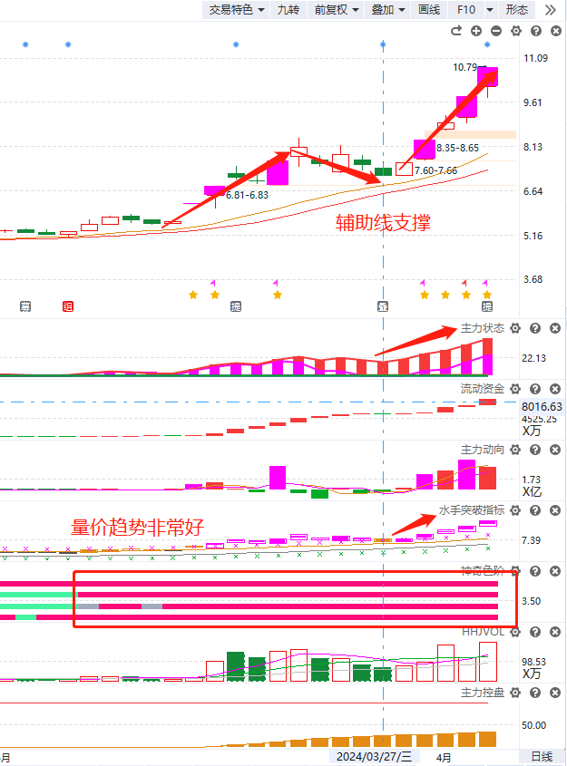
案例教学
判断趋势：量价趋势没问题
找买点：
1、回踩辅助线支撑同时资金翻红
2、捕捞季节金叉
第一步
第二步
第三步
等回踩看资金：
1、主力控盘是否增加
2、流动资金翻红
3、主力状态短中长
4、主力动向大单流入

Slide 23
案例教学
1、开新仓
2、断舍离
3、增加减
做选择
看资金
1、流动资金
2、主力动向
3、主力控盘
4、主力状态
找支撑
1、短线5日（强势热点）
2、趋势看辅助（回档趋势）
3、牛熊线（熊线支撑）

Slide 24
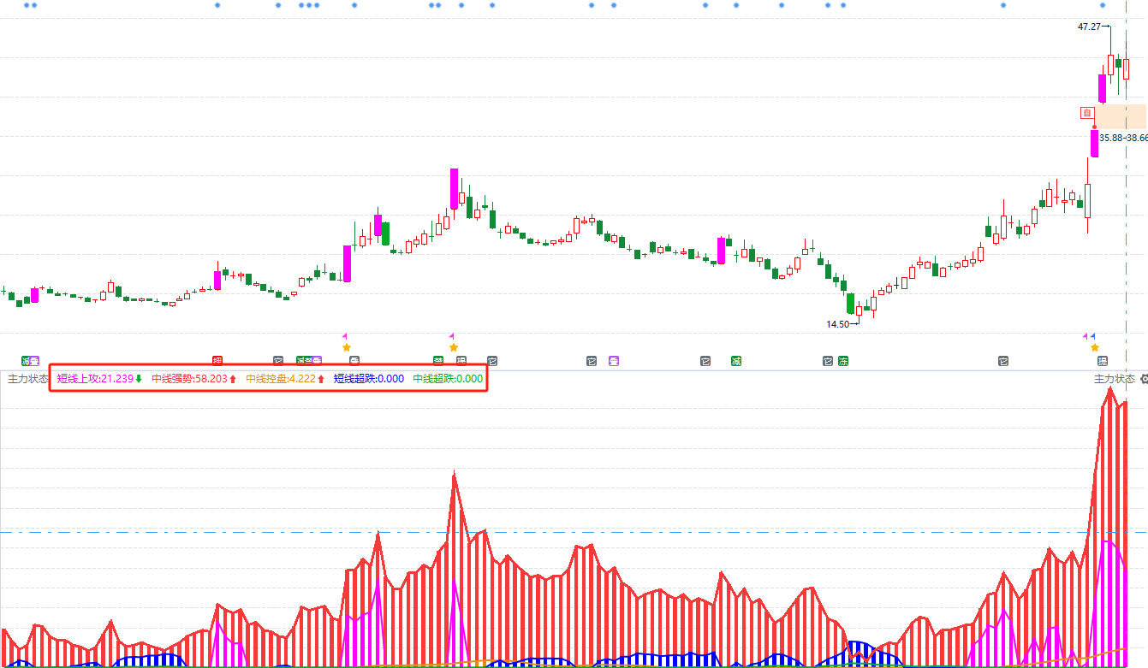
主力状态的用法
短线上攻：紫色，游资拉升
中线强势：红色，趋势通道
中线控盘：黄色，主力控盘

Slide 25
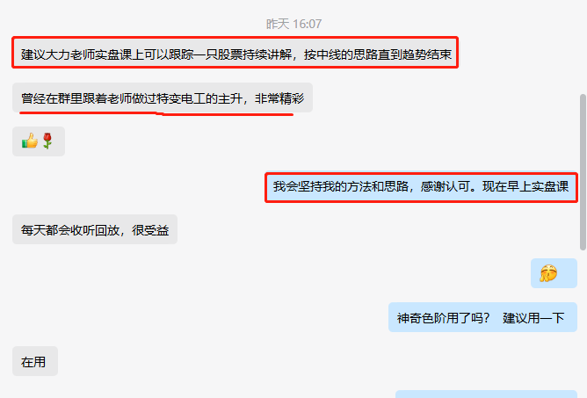
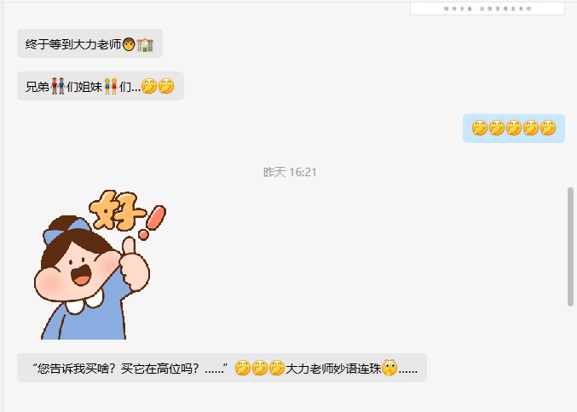
路遥知马力日久见人心
大力还是那个大力，你还是那个你吗？
好评如潮水般涌来.....
希望不断大家来报喜

Slide 26


Slide 27
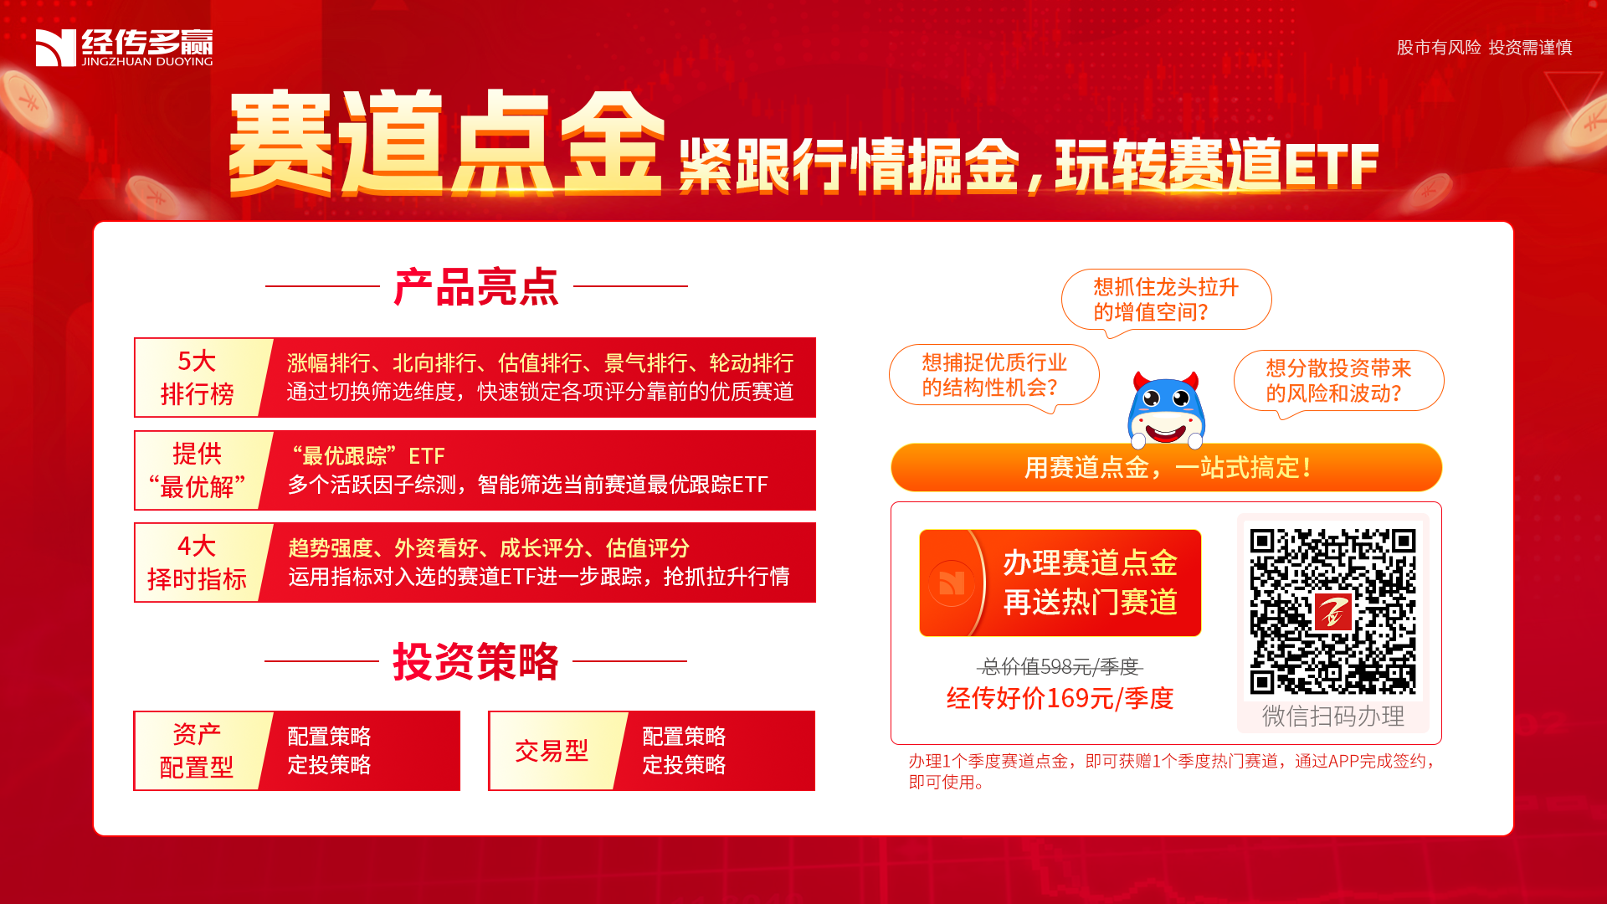

Slide 28


让投资遇见美好
我司所有工作人员均不允许推荐股票、不允许承诺收益、不允许代客理财、不允许合作分成、不允许私下收款，如您发现有任何违规行为，请立即拨打400-9088-988向我们举报！
风险提示：所有信息及观点均来源于公开信息及经传软件信号显示，仅供参考，不构成最终投资依据，软件作为辅助参考工具，无法承诺收益，投资者应正视市场风险，自主作出投资决策并自行承担投资风险。投资有风险，入市须谨慎！

